Slide 1
Toán
lớp 3
BẢNG NHÂN 8, BẢNG CHIA 8 (TIẾT 2)

Slide 2


KHỞI ĐỘNG
THI ĐỌC BẢNG NHÂN 8, BẢNG CHIA 8

Slide 3

Nêu các số còn thiếu
1
8
16
24
32
40
48
56
64
72
80
a)
80
72
64
56
48
40
32
24
16
8
b)
2
Số
x 3
8
+ 16
24
40

Slide 4
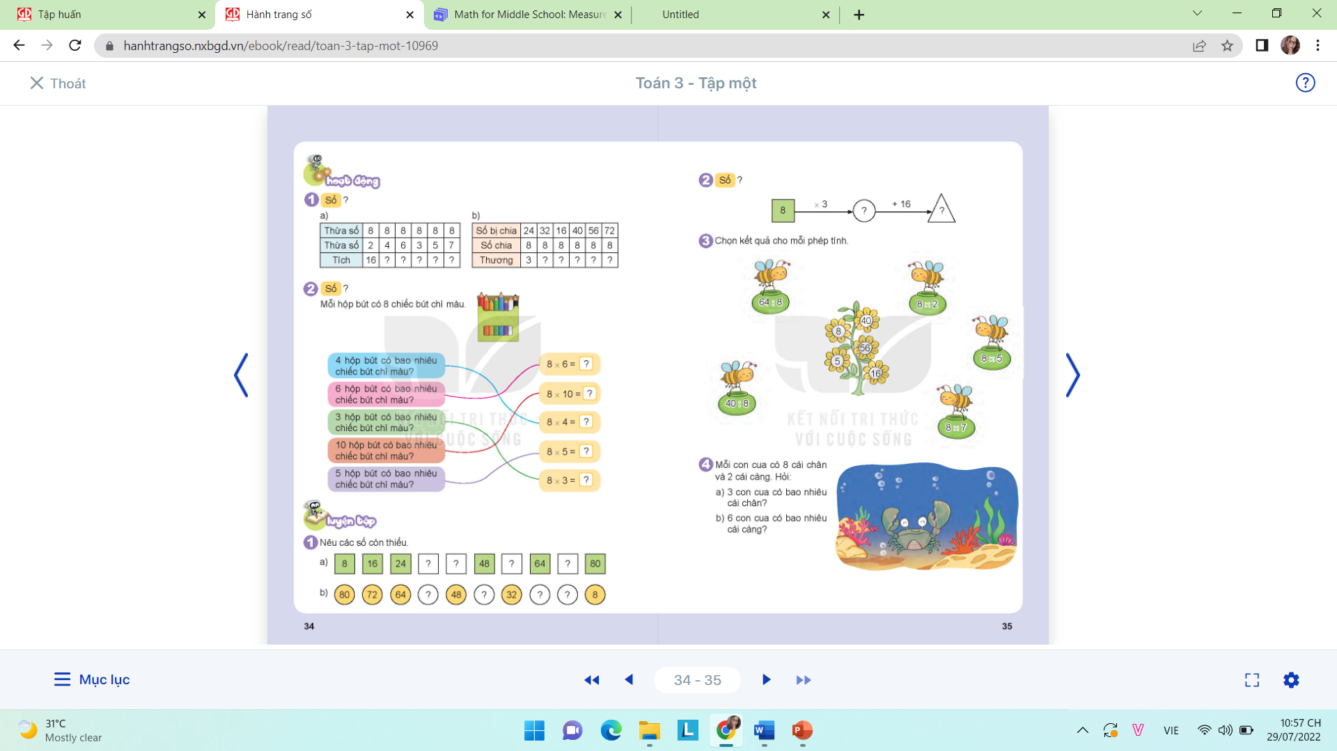
Chọn kết quả cho mỗi phép tính
3

Slide 5

Mỗi con cua có 8 cái chân và 2 cái càng. Hỏi:
4
3 con cua có bao nhiêu cái chân ?
6 con cua có bao nhiêu cái càng ?
Bài giải
a) 3 con cua có số chân là:
8 x 3 = 24 ( cái)
Đáp số: 24 caí chân
b) 6 con cua có số càng là:
2 x 6 = 12 ( cái )
Đáp số : 12 cái càng

Slide 6

CHÚC CÁC CON
HỌC HÀNH CHĂM NGOAN

